Slide 1
第1章 電子商務導論
授課教師：
電子商務：數位時代商機‧梁定澎總編輯‧前程文化 出版

Slide 2
摘要
1.1 導論
1.2 知識經濟的基本概念
1.3 電子商務的定義與架構
1.4 電子商務的緣起與演變
1.5 推動電子商務的效益
1.6 本書架構

Slide 3
學習目標
知識經濟的基本概念。
電子商務的基本概念。
電子商務的緣起與演變。
推動電子商務的效益。

Slide 4
PChome 24小時到貨服務
PChome為網路家庭國際資訊股份有限公司（PChome Online Inc）在1998年7月所成立， 2000年成立電子商務部門，推出B2C的網路零售商城「PChome線上購物」2005年底成立「PChome商店街」，並在同年一月上櫃買賣，成為台灣第一家在證券交易市場掛牌的網路服務公司。
24小時到貨服務：2007年首創「24小時到貨服務」，服務當月創200萬月營收。

Slide 5
PChome 24小時到貨服務
自有通路：五股工業區設置倉庫，印訂單、揀貨、理貨、出貨、配送一條龍。
庫存成本與快速到貨服務的平衡
消費者的角度：物流服務的快速便捷跟良好的退貨服務是提高使用電子商務系統購物的準則之一。
業者的角度：大量的庫存會增加成本，而物流速度的要求也同樣會使成本增加，然而快速到貨的機制帶來業績極速成長，因此克服了成本增加的疑慮。

Slide 6
導論
1.1 導論
1.2
1.3
1.4
隨著知識經濟時代的來臨，網際網路和電子商務的興起，上網消費已成為一種趨勢。
PChome透過24小時的到貨服務營業額成長超過百倍。
根據2012年資訊服務產業年鑑的數據，2011年台灣電子商務的營業額達5,626億新台幣。其中線上零售的金額到2013年估計將達到4,781億。
1.5
1.6

Slide 7
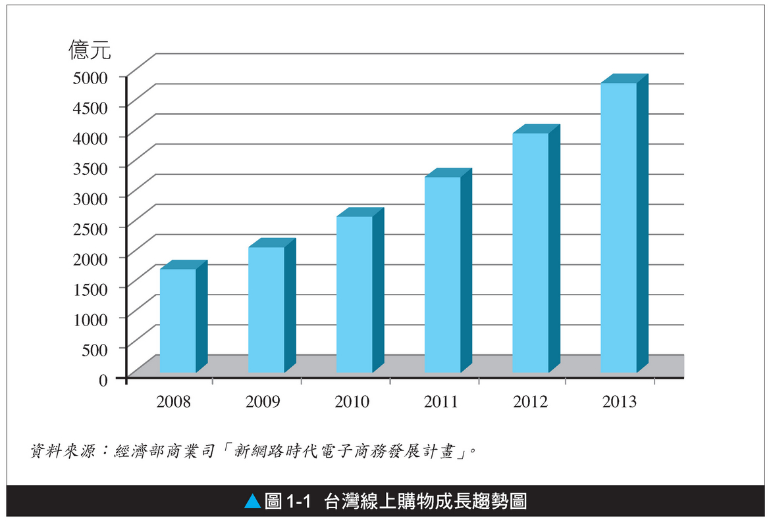
導論
1.1 導論
1.2
1.3
1.4
1.5
1.6

Slide 8
導論
1.1 導論
1.2
1.3
1.4
大陸電子商務發展
根據中國大陸電子商務研究中心的調查也顯示，2012年中國大陸的電子商務交易達到了8.5兆元人民幣，由2008-2012年成長了2.65倍，成為僅次於美國的第二大市場。
大陸電子商務代表：阿里巴巴、淘寶網
淘寶在2013年11月11日大陸的光棍節創下1,700億台幣的網購商品，開賣55秒內成交了1億元人民幣；一分鐘就有200萬的用戶由手機端登入系統，這些都顯示出電子商務的時代正在來臨。
1.5
1.6

Slide 9

導論
1.1 導論
1.2
1.3
1.4
網際網路成為新的媒體（七大特性）
跨越性
全時性
互動性
豐富性
存取便利性
經濟性
開放性
1.5
1.6

Slide 10

知識經濟的基本概念
1.1
1.2 知識經濟的基本概念
1.3
1.4
知識為主體的經濟即將改變全球經濟發展的型態，知識已成為生產力提升及經濟成長的重要動力，和知識密不可分的資訊、科技及學習等智慧財產在經濟活動中的角色更顯重要。
1.5
1.6

Slide 11

知識經濟的基本概念
1.1
1.2 知識經濟的基本概念
1.3
1.4
台灣面臨勞力成本上升，傳統產業外移等困境，利用網際網路推動電子商務及知識為本的新經濟也成為台灣現階段的首要目標。以下四點為政府目前推動的「三業四化」主軸
製造業服務化
服務業科技化
服務業國際化
傳產業特色化
1.5
1.6

Slide 12
知識經濟的定義與理念
1.1
1.2 知識經濟的基本概念
1.3
1.4
知識經濟
知識與資訊的激發、擴散和應用等「無形資產」之上的經濟，創造知識和應用知識的能力與效率，凌駕於土地、資金與勞力等「有形資產」傳統生產要素之上，成為支持經濟不斷發展動力，提高生產力與競爭力的重要因素。
知識經濟乃包括下列八大重點：
知識運用決定競爭力：知識的運用成為企業的競爭力。
變革成為常態：如何在瞬息萬變的網路時代，提升自我競爭力。
1.5
1.6

Slide 13
知識經濟的定義與理念
1.1
1.2 知識經濟的基本概念
1.3
1.4
知識經濟乃包括下列八大重點：
科技主導創新：科技帶來力量、知識的累積。
網路顛覆傳統：網路化改變傳統思維；競標網站破壞價格。
速度決定成敗：阿里巴巴的成功關鍵在於在電子商務領域上的創新。
集中走向開放：集中式的管理已不符需求；走向開放式的管理。
分享才能進步：以分享為主軸的Facebook。
區域邁向全球化：網路使得競爭區域邁向全球化。
1.5
1.6

Slide 14
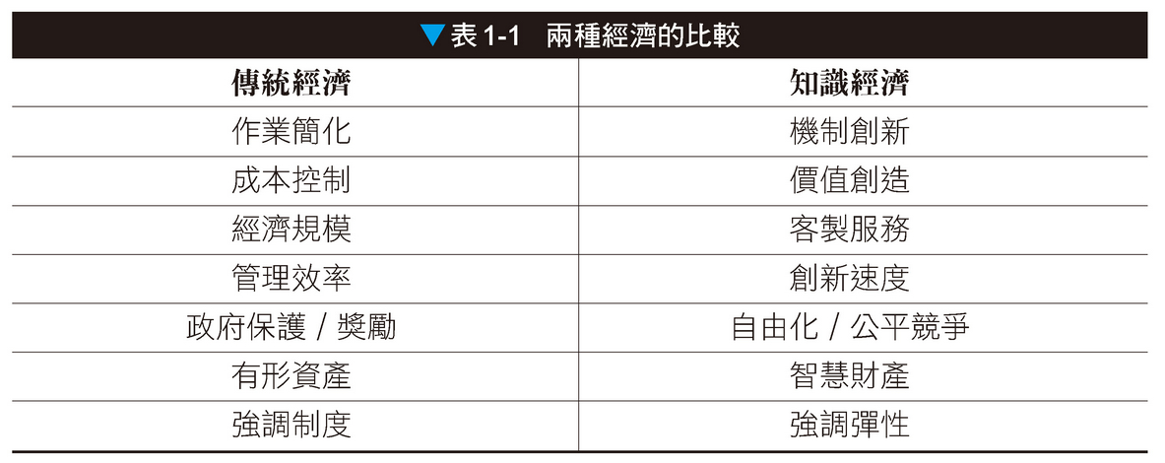
知識經濟的定義與理念
1.1
1.2 知識經濟的基本概念
1.3
1.4
1.5
1.6

Slide 15
阿里巴巴傳奇
阿里巴巴成立於1999年，目前為中國規模最大的電子商務網站。2002年開始，阿里巴巴的B2B網上交易平台開始獲利。2003年5月正式成立了C2C電子商務網站淘寶網（www.taobao.com），提供消費者多元且價格合理的各項產品。2004年12月成立了目前中國最多人選用的第三方網路線上支付系統（www.alipay.com）。

Slide 16
阿里巴巴傳奇
對外合作
與美國Yahoo合作，掌管了中國地區的雅虎，建立快速成長的基礎
2011年為了服務不同的消費族群創立了：淘寶網、天貓、一淘
2013年成立小額金融服務
2013年10月入股美國物流商ShopRunner

Slide 17
網路電子商務的特性
1.1
1.2 知識經濟的基本概念
1.3
1.4
有下列特性：
資訊與交易沒有時間或地域限制：網路上沒有時間跟區域的限制。
買賣雙方資訊對稱性增加：消費者和賣方透過網路皆享有對等的資訊。
消費者選擇權增加：消費者透過網路有更多選擇。
買賣雙方點對點的接觸：和傳統商務不同，網路行銷須直接找到客戶。
低網路進入成本：網站架設。
1.5
1.6

Slide 18

網路電子商務的特性
1.1
1.2 知識經濟的基本概念
1.3
1.4
有下列特性：
無限網路擴充性：網路電子商程沒有實體店面，需要努力維持曝光度。
低消費者轉換成本：電子商務的便利帶來商機，卻也帶來危機。
1.5
1.6

Slide 19

網路電子商務的特性
1.1
1.2 知識經濟的基本概念
1.3
1.4
台灣發展知識經濟的有利條件：
人民有旺盛的冒險創業精神。
資訊產業的深厚與良好基礎。
高科技產業的國際競爭力。
優秀的高等人力素質。
活絡的資本市場。
豐富的全球貿易經驗。
1.5
1.6

Slide 20
電子商務的定義與架構
1.1
1.2
1.3 電子商務的定義與架構
1.4
廣義的說：電子商務是一種現代企業的經營方式，透過資訊與通訊科技來滿足經營者與消費者，除了經營者成本的降低，更為消費者帶來便利性。
狹義的說：電子商務是透過開放的網路科技系統來連結企業與消費者之間的商業交易。這當中的連結非常的廣泛，可從一般基本的網路購物、拍賣、廣告行銷、甚至到教育訓練都是。
1.5
1.6

Slide 21
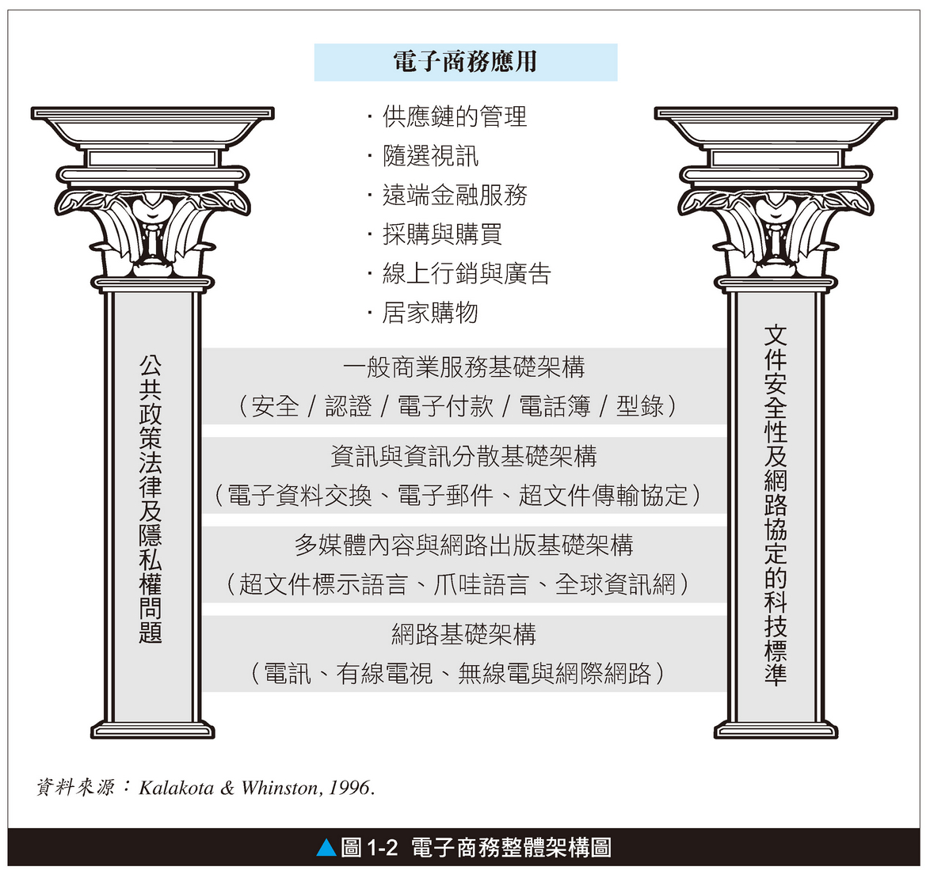
Kalakota及Whinston的架構
1.1
1.2
1.3 電子商務的定義與架構
1.4
1.5
1.6

Slide 22
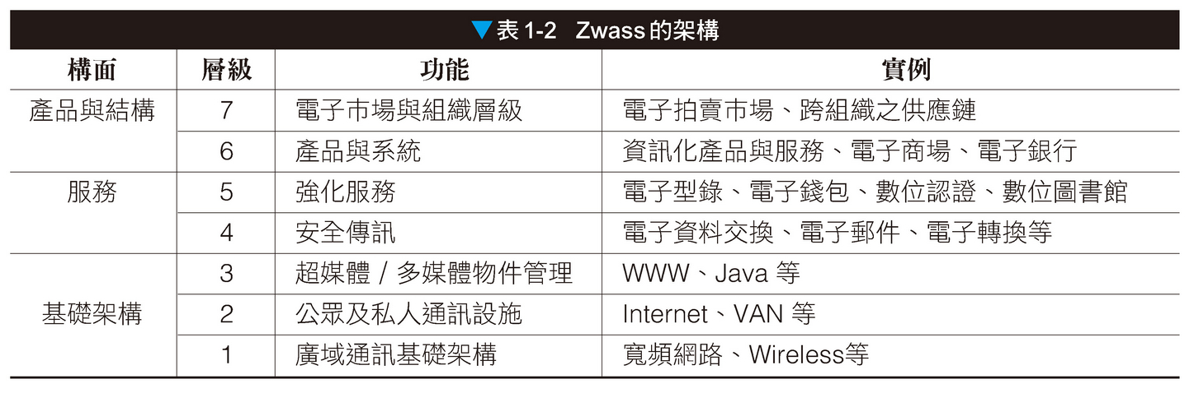
Zwass的架構
1.1
1.2
1.3 電子商務的定義與架構
1.4
1.5
1.6

Slide 23
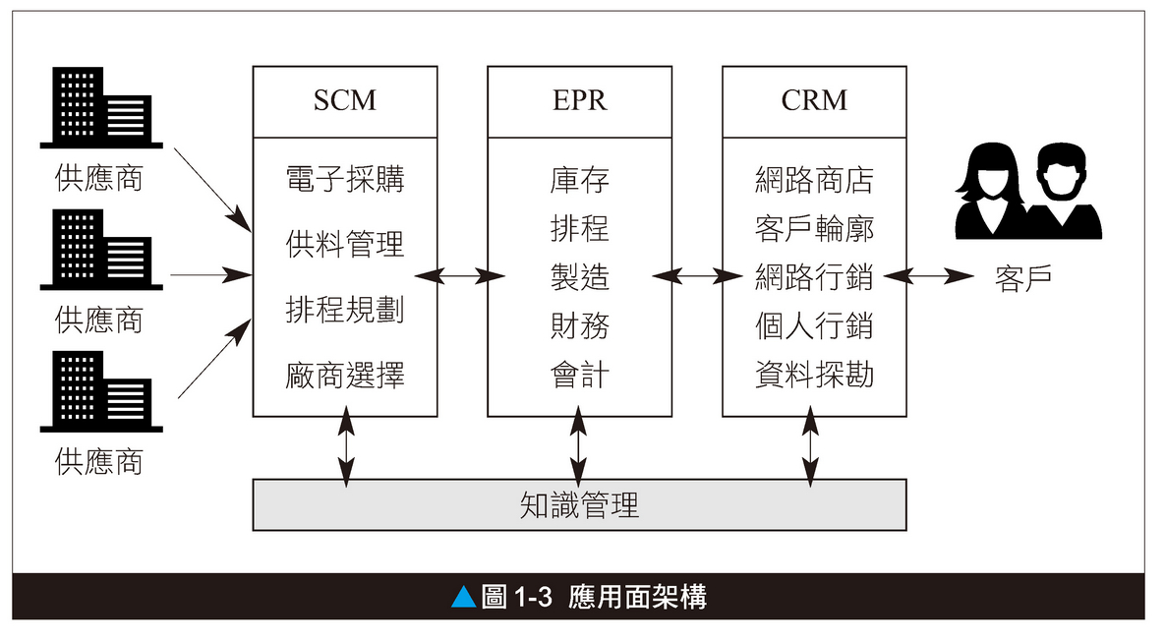
應用面架構
1.1
1.2
1.3 電子商務的定義與架構
1.4
電子商務主要涵蓋了三個層面：供應鏈管理、企業資源規劃、客戶關係管理。
1.5
1.6

Slide 24
網路科技觀
1.1
1.2
1.3
1.4 電子商務的緣起與演變
1980年代初期已有許多企業利用網路結合供應商或客戶，不過當時大多是專屬的網路，只提供特定的使用者使用。
專屬網路時期：電子商務主要建構於「加值網路」和「電子資料交換」。
美國航空公司的SABRE訂位系統
開放網路時期使於1991年：美國解除網際網路商業應用的限制，開放的環境使電子商務自1995年後迅速成長。
WWW的出現使得各地資訊能被迅速的整合
HTML提供跨平台的展示語言
1.5
1.6

Slide 25
策略應用觀
1.1
1.2
1.3
1.4 電子商務的緣起與演變
電子商務可視為運用網路科技來建立競爭優勢的策略性思維。
消費性電子商務在結合廠商與客戶，增加轉換成本。
企業間的電子商務，則在合供應商或作策略結盟，以增加議價能力。
消費性電子商務的運用
Amazon網路書店：創造無店面的虛擬商店，突破傳統書店經營模式。
1.5
1.6

Slide 26

策略應用觀
1.1
1.2
1.3
1.4 電子商務的緣起與演變
「社群」、「拍賣」模式
早期國內的「網路同學會」到現在近期美國的Facebook，就是社群網站經營的典範。
美國的eBay、大陸的淘寶網、台灣Yahoo奇摩拍賣。
1.5
1.6

Slide 27

演化階段觀
1.1
1.2
1.3
1.4 電子商務的緣起與演變
電子商務研究可分為
萌芽期
成長期
整合期
1.5
1.6

Slide 28

Online to Offline的易遊網（ezTravel）
在越來越多傳統型商店轉向電子商務的同時，也有些企業逆向思考從網路上的虛擬商店轉向實體的通路發展，這稱為Online to Offline。

Slide 29

Online to Offline的易遊網（ezTravel）
易遊網成立於2000年，一開始以網路為平台之線上旅遊服務網站，後來拓展實體店面，使得易遊網成為兼具線上和實體服務的旅遊網站，顧客可以選擇在線上訂購需要的產品（如機票），然後到實體店面取貨。

Slide 30

推動電子商務的效益
1.1
1.2
1.3
1.4
1.5 推動電子商務的效益
企業面
降低資訊產生、傳播、儲存及使用的成本。
降低存貨，增加反應時間。
擴大巿場區域，增加競爭力。
提高巿場效率，降低行銷成本。
掌握精確資訊，提升經營效果。
充分了解客戶，建立緊密顧客關係。
藉由創新建立競爭優勢。
1.6

Slide 31

推動電子商務的效益
1.1
1.2
1.3
1.4
1.5 推動電子商務的效益
消費者面
提供更多的選擇。
容易取得較有利之價格。
迅速方便的取得服務或商品。
取得更適合的個人化服務或商品。
消費者可以更方便的互動。
1.6

Slide 32

推動電子商務的效益
1.1
1.2
1.3
1.4
1.5 推動電子商務的效益
社會面
資訊流通更方便，滿足知的權利。
創造新的商機與就業機會。
使落後國家有機會迅速取得先進知識或產品。
使政府或其他公共資訊可以更方便地傳播。
改變工作的方式與型態（例如在家工作）。
1.6

Slide 33
本書架構
1.1
1.2
1.3
1.4
1.5
本書共分為18章，每一章都有一個「數位實務解讀」以及相關的問題討論。全書共有六大模組，分別由架構面、技術面、管理面、應用面、衝擊面及未來趨勢等六個構面為大家介紹電子商務的概念與應用。
架構面：包括電子商務導論、經營模式、整體環境。
技術面：包括網路安全、電子付款、巨量資料管理與分析。
管理面：包括電子商店規劃、評估；企業資源規劃和顧客關係管理。
1.6 本書架構

Slide 34
本書架構
1.1
1.2
1.3
1.4
1.5
本書共分為18章，每一章都有一個「數位實務解讀」以及相關的問題討論。全書共有六大模組，分別由架構面、技術面、管理面、應用面、衝擊面及未來趨勢等六個構面為大家介紹電子商務的概念與應用。
應用面：包括網路行銷、行動商務、社群商務、供應鏈管理與知識管理。
衝擊面：包括社會的衝擊，及相關的法律議題。
未來發展趨勢：未來發展和電子商務的研究。
1.6 本書架構

Slide 35
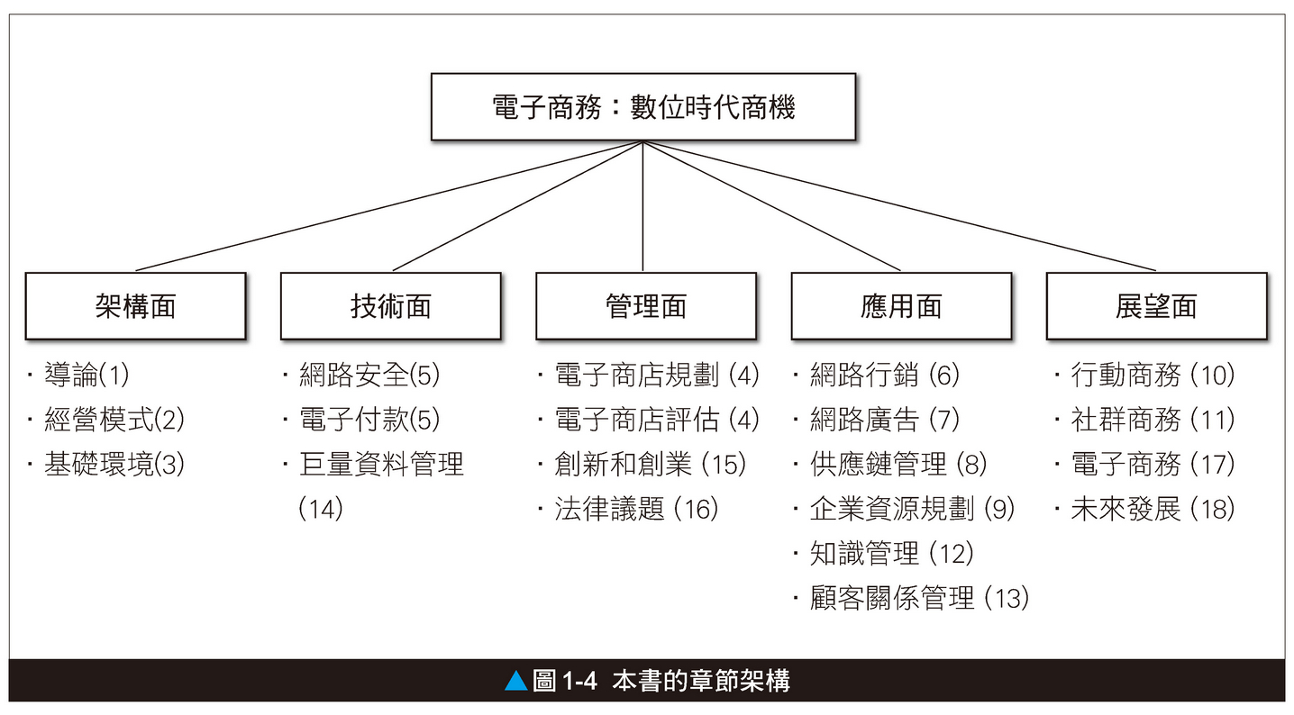
本書架構
1.1
1.2
1.3
1.4
1.5
1.6 本書架構

